Slide 1
第 4 章
linux环境下
系统函数的使用

Slide 2
本章重点
1. Linux环境下数学函数的使用方法
2. Linux环境下字符函数的使用方法
3. Linux环境下系统时间与日期函数的使用方法
4. Linux环境下环境控制函数的使用方法
5. Linux环境下内存分配函数的使用方法
6. Linux环境下数据结构中常用函数的使用方法

Slide 3
本章常用命令
查看函数说明
  man –f 命令
  man 3 命令
  man 3p 命令
  info 命令
查找链接库：
  nm –o /lib/*.so|grep 函数名
编译
  gcc 源文件.c –o 输出文件 –l库名

Slide 4
4.1 数学函数的使用
函数pow用来计算以x为底的y次方值，即x^{y}值，然后将x的y次方计算结果返回。
函数的错误代码为EDOM，当参数x为负数且参数y不是整数时，有可能值为复数。
例4.1：编写程序，要求从键盘读入两个double型数据，分别赋给x和y，计算x的y次方。
  编译：gcc 4-1.c –o 4-1 -lm

Slide 5
4.1 数学函数的使用
源代码
//4-1.c
#include <math.h>
int main()
{
double answer,x,y;
scanf("%lf %lf",&x,&y);
answer =pow(x,y);
printf("%lf^%lf = %lf\n",x,y, answer);
}

Slide 6
4.1 数学函数的使用
例4.2：键盘输入一个整数n(数的个数)，接着输入n个实数，分别求取这n个实数的平方根。
程序分析：
  首先从键盘输入一个整数
  用循环的方法输入实数
  用函数sqrt开平方根后输出
编译： gcc 4-1.c –o 4-1 –lm
  课本上使用make编译，makefile自行学习

Slide 7
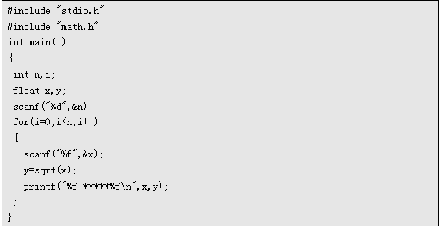
源代码：4-2.c

Slide 8
4.1 数学函数的使用
例4.3：产生10个介于1 到10 间的随机数值。
程序分析
  函数rand( )会返回一个0~ RAND_MAX（其值为2147483647）之间的随机值
  srand(seed)函数用于给rand()函数设定种子，不同的种子产生不同的随机数
    假如使用相同的种子值，产生的随机数也相同
  time(0)函数获取当前系统时间的函数
    返回值 ：以秒作单位，代表当前时间自Unix标准时间戳(1970年1月1日0点0分0秒，GMT)经过了多少秒
    参数0（null）代表不需要存储结果
  0<=x<1之间的值可表示为：rand()/(RAND_MAX+1.0)

Slide 9
4.1 数学函数的使用
源代码
//4-3.c
#include <stdlib.h>
#include <stdio.h>
int main()
{
int i,j;
srand((int)time(0));
for(i=0;i<10;i++)
{
j=1+(int)(10.0*rand()/(RAND_MAX+1.0));
printf(" %d ",j);
}
printf(“\n”);
}

Slide 10
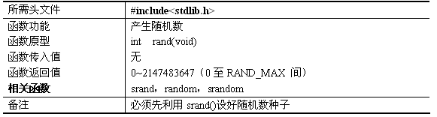
4.1 数学函数的使用
rand函数说明：
  产生从x1到x2的随机数:k=rand()%(x2-x1+1)+x1;

Slide 11
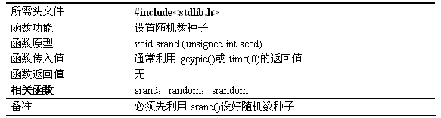
4.1 数学函数的使用
srand函数说明：

Slide 12
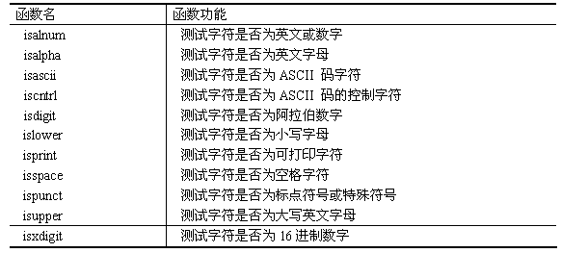
4.2 字符函数的使用
字符测试函数

Slide 13
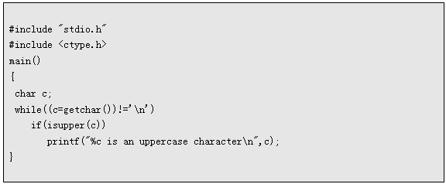
4.2 字符函数的使用
例4.4：从键盘读入一行字符，测试读入字符是否为大写字符。
源代码：4-4.c

Slide 14
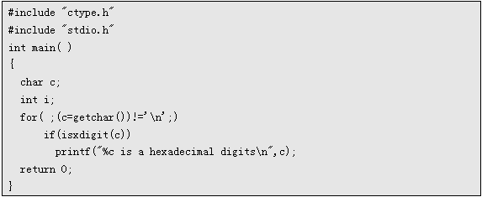
4.2 字符函数的使用
例4.5：从键盘读入一行字符，测试读入的是否为十六进制数字符。
源代码：4-5.c

Slide 15
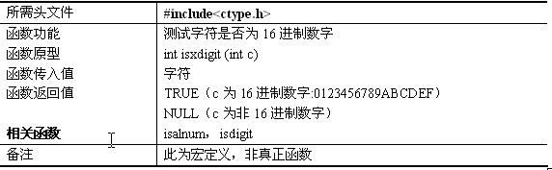
4.2 字符函数的使用
isxdigit函数说明：

Slide 16
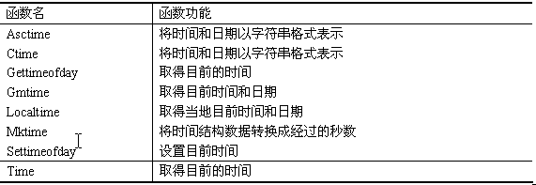
4.3 系统时间与日期函数的使用
系统时间与日期函数

Slide 17
4.3 系统时间与日期函数的使用
例4.6：显示当前时间与设置系统时间
  用time()函数获得时间（秒数）
  用localtime()函数将时间转换为本地时间
  gmtime()函数将时间转换为格林威治时间
  用asctime()将时间转换为可打印格式

Slide 18
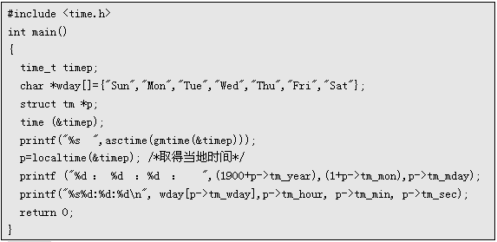
4.3 系统时间与日期函数的使用
源代码：4-6.c

Slide 19
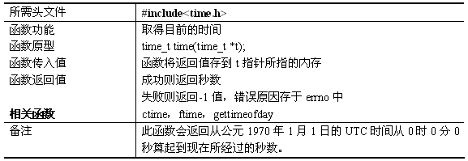
4.3 系统时间与日期函数的使用
time函数说明：

Slide 20
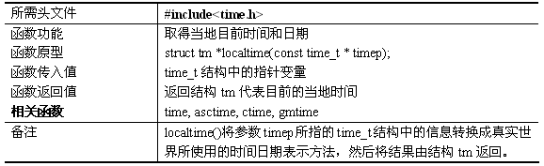
4.3 系统时间与日期函数的使用
localtime函数说明:

Slide 21
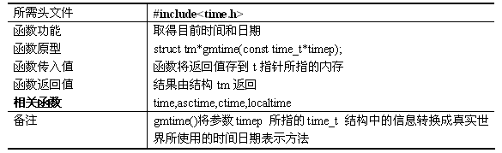
4.3 系统时间与日期函数的使用
gmtime函数说明：

Slide 22
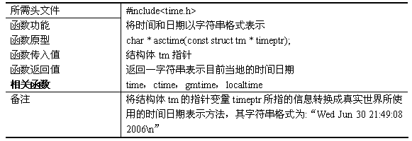
4.3 系统时间与日期函数的使用
asctime函数说明:

Slide 23
4.3 系统时间与日期函数的使用
结构体tm的定义为：
  struct tm
  {
  int tm_sec ; /*代表目前秒数，正常范围为0-59，但允许至61秒*/
  int tm_min ; /* 代表目前分数，范围0-59 */
  int tm_hour ; /* 从午夜算起的时数，范围为0-23 */
  int tm_mday ; /* 目前月份的日数，范围01-31 */
  int tm_mon ; /* 代表目前月份，从一月算起，范围从0-11 */
  int tm_year ; /* 从1900 年算起至今的年数*/
  int tm_wday ; /* 一星期的日数，从星期一算起，范围为0-6 */
  int tm_yday ; /* 从今年1月1日算起至今的天数，范围为0-365 */
  int tm_isdst ; /* 日光节约时间的旗标*/
  };

Slide 24
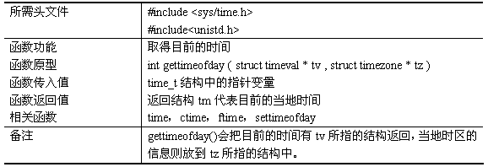
4.3 系统时间与日期函数的使用
例4.7：显示当前时间的秒与微秒，并计算时差
使用函数：gettimeofday()

Slide 25
4.3 系统时间与日期函数的使用
结构体timeval定义为：
  struct timeval{
  long tv_sec; /*秒*/
  long tv_usec; /*微秒*/
  };
结构体timezone定义为 ：
  struct timezone{
  int tz_minuteswest; /*和Greenwich 时间差了多少分钟*/
  int tz_dsttime; /*日光节约时间的状态—夏令时状态*/
  };

Slide 26
4.3 系统时间与日期函数的使用
#include <stdio.h>
#include <sys/time.h>
#include <unistd.h>
int main()
{
struct timeval tv1,tv2;
struct timezone tz;
gettimeofday(&tv1,&tz);
printf("tv_sec: %d\n", tv1.tv_sec) ;
printf("tv_usec: %d\n",tv1.tv_usec);
printf("tz_minuteswest: %d\n",tz.tz_minuteswest);
printf("tz_dsttime: %d\n",tz.tz_dsttime);
gettimeofday(&tv2,&tz);
printf("tv2_sec-tv1_sec; %d\n",tv2.tv_sec-tv1.tv_sec);
printf("tv2_usec-tv1_usec; %d\n",tv2.tv_usec-tv1.tv_usec);
printf("tz_minuteswest: %d\n",tz.tz_minuteswest);
printf("tz_dsttime: %d\n",tz.tz_dsttime);
return 0;
}
源代码：
  4-7.c

Slide 27
程序扩展阅读
程序输出N个0和1个1，其中1为目标，0的数量表示目标离炮兵的距离。炮兵发射的炮弹有随机+-1的误差。2秒内玩家输入估算的距离，假如炮弹落在+-3范围内，则玩家胜，否则玩家失败。
//kuozhan1.c
#include<sys/time.h>
#include<unistd.h>
int main()
{
struct timeval tv1,tv2;
struct timezone tz;
int t;
int n0,n;
int i,j,k;
srand((unsigned)time(NULL));
j=rand()%20+1;
k=rand()%3-1;
for(i=1;i<=j;i++)
printf("0");
printf("1\n");
gettimeofday(&tv1,&tz);
scanf("%d",&n0); gettimeofday(&tv2,&tz);
t=tv2.tv_sec-tv1.tv_sec
n=n0+k;
n=n-j;
if(n>=-3&&n<=3&&t<=2)
printf("succeed!\n");
else
printf("fail!\n");
return 0;
}

Slide 28
例4.8 实现1个计时器，有暂停、查看、重置等功能，使用gettimeofday函数完成以上功能的。
4-8.c

Slide 29

4.4 环境控制函数
常用环境控制函数

Slide 30
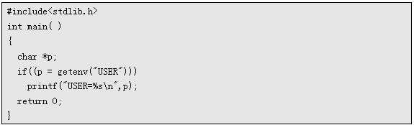
4.4 环境控制函数
例4.9：显示当前所登录的用户。
分析：用函数getenv取得系统变量的值
4-9.c

Slide 31
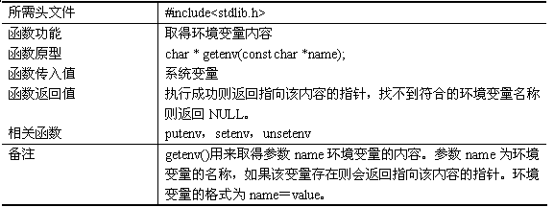
4.4 环境控制函数
getenv函数说明

Slide 32
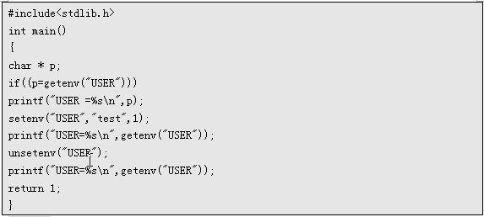
4.4 环境控制函数
例4.10：显示当前所登录的用户。
分析：用函数getenv取得系统变量的值。

Slide 33
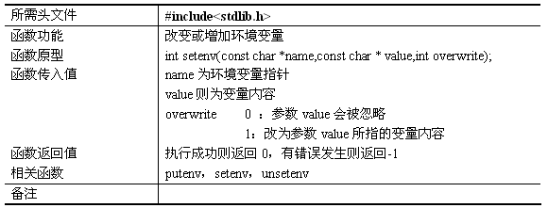
4.4 环境控制函数
unsetenv:移除指定的环境变量
setenv 函数说明

Slide 34
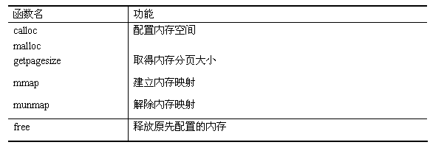
4.5 内存分配函数
常用内存分配函数

Slide 35
4.5 内存分配函数
例4.11：某手机用户要增加通迅录，通迅录的结构体定义为：
  struct co
  {
  int index;
  char name[8];
  char htel[12];
  char tel[12];
  };
index：为用户在通迅录中的序号
name：存放用户名
htel：存放手机号
tel：存放电话号码
如果要增加一用户，就分配一存储空间，输入数据，最后检测此内存的分页大小

Slide 36
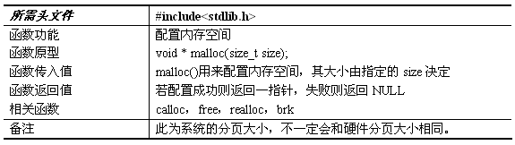
4.5 内存分配函数
malloc函数说明

Slide 37
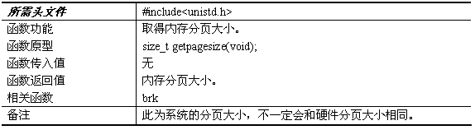
4.5 内存分配函数
getpagesize函数说明

Slide 38
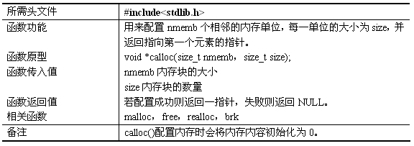
4.5 内存分配函数
calloc函数说明

Slide 39
4.5 内存分配函数
4-11.c
printf("do you add a user ?Y/N\n");
ch=getchar( );
if(ch=='y'||ch=='Y'){
p=(struct co *)malloc(sizeof(struct co ));
p->index=++x;
printf("User name:");
scanf("%s",p->name);
printf("MoveTel:");
scanf("%s",p->MTel);
printf("Tel:");
scanf("%s",p->Tel); printf("intex:%d\nname:%s\nMoveTel:%s\nHomeTel:%s\n", p->index, p->name,p->MTel,p->Tel);
}
printf("page size =%d\n",getpagesize());/*取得内存分页大小*/
}
#include "stdio.h"
#include "stdlib.h"
#include "ctype.h"
struct co
{
int index;
char name[8];
char MTel[12];
char Tel[12];
};
int x;
int main( )
{
struct co *p;
char ch;

Slide 40
4.5 内存分配函数
mmap()函数作用
  在进程虚拟内存地址空间中分配地址空间，创建和物理内存的映射关系
映射关系分为2种
  文件映射：磁盘文件映射进程的虚拟地址空间，使用文件内容初始化物理内存
  匿名映射：初始化全为0的内存空间
映射共享关系分为2种
  私有映射(MAP_PRIVATE)
    多进程间数据不共享，修改不反应到磁盘实际文件，是一个copy-on-write（写时复制）的映射方式
  共享映射(MAP_SHARED)
    多进程间数据共享，修改反应到磁盘实际文件中

Slide 41
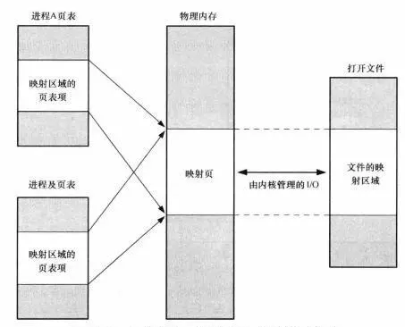
4.5 内存分配函数

Slide 42
4.5 内存分配函数
映射关系与共享关系组合
私有文件映射
  多个进程使用同样的物理内存页进行初始化，各个进程对内存文件的修改不会共享，也不会反应到物理文件中
私有匿名映射
  创建一个新的映射，各个进程不共享，主要用于分配内存(malloc分配大内存会调用mmap)
    例如开辟新进程时，会为每个进程分配虚拟的地址空间，这些虚拟地址映射的物理内存空间各个进程间读的时候共享，写的时候会copy-on-write。
共享文件映射
  多个进程通过虚拟内存技术共享同样的物理内存空间，对内存文件的修改会反应到实际物理文件中，是进程间通信(IPC)的一种机制
共享匿名映射
  在进行fork的时候不会采用写时复制，父子进程完全共享同样的物理内存页，这也就实现了父子进程通信(IPC)

Slide 43
4.5 内存分配函数
mmap只是在虚拟内存分配了地址空间，并没有在将文件内容加载到物理页上
在第一次访问虚拟内存的时候才分配物理内存
  当进程在访问这段地址时，发现虚拟内存对应的页没有在物理内存中缓存
  产生“缺页”，由操作系统加载缺页
  也有可能受操作系统的策略影响，加载的比所需略多的页

Slide 44
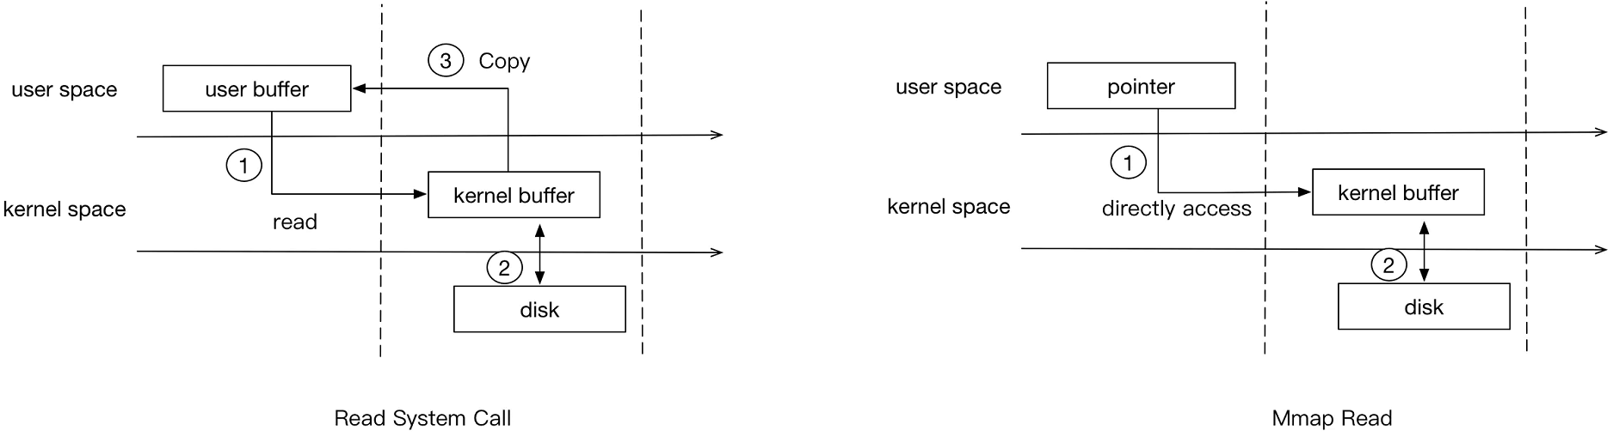
4.5 内存分配函数
mmap的写操作
  1.进程将待写入的缓存区数据（用户态）copy到mmap映射的内存中（内核态）
  2.若mmap地址未对应物理内存，则产生缺页异常，由内核处理
  3.若已对应，则直接copy到对应的物理内存
  4.由操作系统调用，将脏页回写到磁盘（通常是异步的）
  大体步骤与直接写文件类似
mmap读操作
  mmap要比普通的read系统调用少了一次copy的过程
  普通read调用，进程无法直接访问kernel space缓存中的内容，需要先复制到用户态缓存中
  mmap之后，进程可以直接访问mmap的内核态中的数据
  读操作性能大幅提升

Slide 45
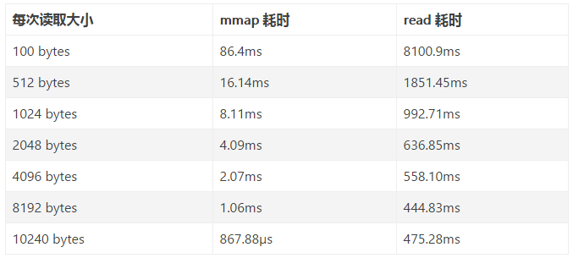
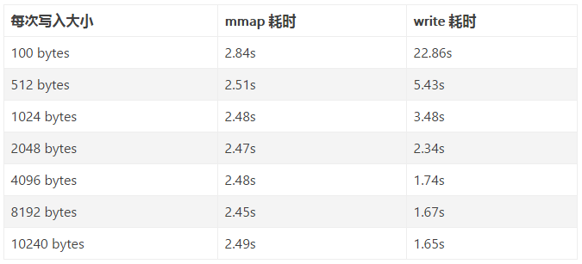
4.5 内存分配函数
mmap读性能
  各种长度数据，顺序读取性能大幅提升
mmap写性能
  写小块数据性能提升明显

Slide 46
4.5 内存分配函数
mmap()函数
  头文件
    #include <unistd.h>
    #include <sys/mman.h>
  定义
    void *mmap(void *start, size_t length, int prot, int flags, int fd, off_t offsize);
  功能
    用来将某个文件内容映射到内存中
    对该内存区域的存取即是直接对该文件内容的读写

Slide 47
mmap参数说明
参数 | 说明
start | 指向欲对应的内存起始地址，通常设为NULL，代表让系统自动选定地址，对应成功后该地址会返回。
length | 代表将文件中多大的部分对应到内存
prot | 代表映射区域的保护方式，有下列组合： PROT_EXEC 映射区域可被执行； PROT_READ 映射区域可被读取； PROT_WRITE 映射区域可被写入； PROT_NONE 映射区域不能存取。
flags | 会影响映射区域的各种特性：MAP_FIXED 如果参数 start 所指的地址无法成功建立映射时，则放弃映射，不对地址做修正。通常不鼓励用此旗标。 MAP_SHARED 对应射区域的写入数据会复制回文件内，而且允许其他映射该文件的进程共享。 MAP_PRIVATE 对应射区域的写入操作会产生一个映射文件的复制，即私人的"写入时复制" (copy on write)对此区域作的任何修改都不会写回原来的文件内容。 MAP_ANONYMOUS 建立匿名映射，此时会忽略参数fd，不涉及文件，而且映射区域无法和其他进程共享。 MAP_DENYWRITE 只允许对应射区域的写入操作，其他对文件直接写入的操作将会被拒绝。 MAP_LOCKED 将映射区域锁定住，这表示该区域不会被置换(swap)。 在调用mmap()时必须要指定MAP_SHARED 或MAP_PRIVATE。
fd | open()返回的文件描述词，代表欲映射到内存的文件。
offset | 文件映射的偏移量，通常设置为0，代表从文件最前方开始对应，offset必须是分页大小的整数倍。

Slide 48
mmap参数说明
返回值
  成功则返回映射区的内存起始地址
  失败返回MAP_FAILED(-1)，错误原因存于errno 中
错误代码
  EBADF：参数fd不是有效的文件描述符
  EACCES ：存取权限有误，如果是MAP_PRIVATE 情况下文件必须可读，使用MAP_SHARED 则要有PROT_WRITE 以及该文件要能写入
  EINVAL：参数start、length或offset有一个不合法
  EAGAIN：文件被锁住，或是有太多内存被锁住
  ENOMEM：内存不足

Slide 49
4.5 内存分配函数
例4.12：利用mmap()来读取/etc/passwd 文件内容，把文件中的内容映射到内存中的区域，可读此区域中的内容，对映射区域的写入操作会产生一个映射文件
分析
  fd=open("/etc/passwd",O_RDONLY);打开文件
  取得文件的大小存入sb.st_size
  通过mmap函数把文件中的内容映射到以start为首地址的内存空间上
  用语句：printf(" %s ",start);输出文件中的内容

Slide 50
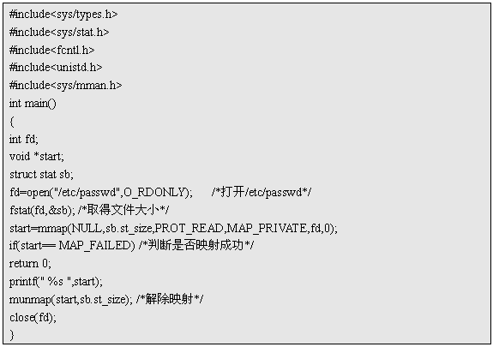
4.5 内存分配函数
4-12.c

Slide 51
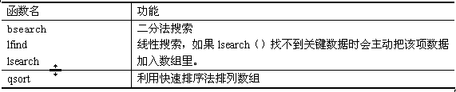
4.6 数据结构中常用函数
常用数组的查找、排序函数
  bsearch：二分法查找，适合排序后的数组
  lfind与lsearch：线性查找，功能类似，区别：lsearch会把未找到的内容加入到数组中
  qsort：对数组进行排序

Slide 52
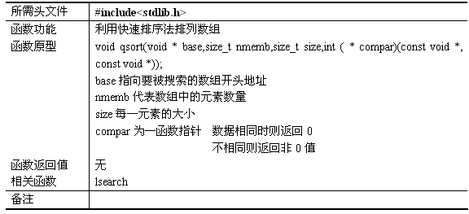
4.6 数据结构中常用函数
例4.13 从键盘读入不多于50个数的int型数据，组成数组，应用qsort函数进行排序。
使用qsort函数
  提供比较函数，确定比较规则
  两元素比较，需要交换返回1，=返回0，不需要交换返回-1
    比较函数形式int compar (const void *a ,const void *b)

Slide 53
4.6 数据结构中常用函数
4-13.c
#define m 70
#include <stdlib.h>
int compar (const void *a ,const void *b)
{
int *pa=(int * ) a,*pb = (int * )b;
if( * pa >* pb)return 1;
if( * pa == * pb) return 0;
if( * pa < *pb) return -1;
}
int main( )
{
int base[m],n ;
int i;
printf("input n(n<50)\n");
scanf("%d",&n);
printf("\n");
for(i=0;i<n;i++)
scanf(“%d”,&base[i]);
qsort(base,n,sizeof(int),compar);
for(i=0;i<n;i++)
printf("%d ",base[i]);
printf("\n");
return 0;
}

Slide 54
4.6 数据结构中常用函数
例4.14：从键盘读入一字符串，在已有字符串数组中查找这一字符串，如找不到，主动把该项数据加入到字符串数组里，如找到显示这一字符串。
分析
  先用函数lfind查找
    提供比较函数，确定比较规则
    两元素比较，=时返回0
    比较函数形式int compar (const void *a ,const void *b)
  假如找不到，用函数lsearch进行添加

Slide 55
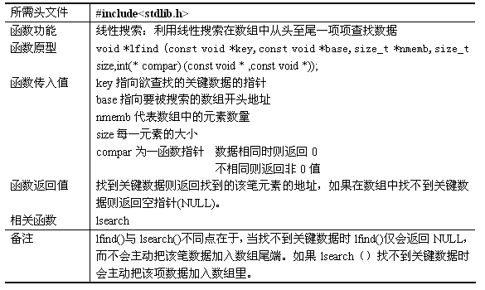
4.6 数据结构中常用函数
lfind、lsearch函数说明：
  lsearch在找不到元素时，添加到数组*nmemb处，注意数组不要越界

Slide 56
for(i=1;i<5;i++)
{
fgets(key,sizeof(key),stdin);
key[strlen(key)-1]='\0';
base = data[0];
offset = (char *)lfind(key,base,&nmemb,size,compar);
if(offset ==NULL)
{
printf("%s not found!\n",key);
offset=(char *) lsearch(key,base,&nmemb,size,compar);
printf("Add %s to data array\n",offset);
}
else
{
printf("found : %s \n",offset);
}
}
}
4-14.c
#include<stdio.h>
#include<stdlib.h>
#define NMEMB 50
#define SIZE 10
int compar (const void *a,const void *b)
{
return (strcmp((char *) a, (char *) b));
}
main()
{
char data[NMEMB][SIZE]={"Linux","freebsd","solzris","sunos","windows"};
char key[80],*base,*offset;
int i, nmemb=NMEMB,size=SIZE;

